Slide 1
ТЕПЛОВЫЕ ПРОЦЕССЫ.
СУШКА
В ФАРМАЦЕВТИЧЕСКОМ
ПРОИЗВОДСТВЕ

Slide 2
Сушкой называется процесс удаления влаги из веществ путем ее испарения и отвода образующихся паров

Slide 3
ВИДЫ СУШКИ

Slide 4
Конвективная
Контактная
Радиационная
Диэлектрическая
Сублимационная

Slide 5
Основные параметры влажного воздуха

Slide 6
Абсолютная влажность
Относительная влажность (φ)
Влагосодержание
Удельная энтальпия влажного воздуха J
Удельная объемная теплоемкость

Slide 7
увлажнение
рм < рп
рм > рп
сушка
равновесие
рм = рп

Slide 8
Формы связи влаги
с материалом
Физико-химическая связь
Химическая
Физико-механическая связь

Slide 9
Статика сушки устанавливает связь между начальными и ко­нечными параметрами участвующих в сушке веществ (материала и су­шильного агента) на основе уравнений материального и теплового ба­лансов: из статики сушки определяют состав материала, расход сушиль­ного агента и расход тепла

Slide 10
Кинетика сушки устанавливает связь между изменением влажности материала во времени и параметрами процесса (свойства и структура материала, его размеры, гидродинамические условия обтекания материала сушильным агентом и др.)

Slide 11
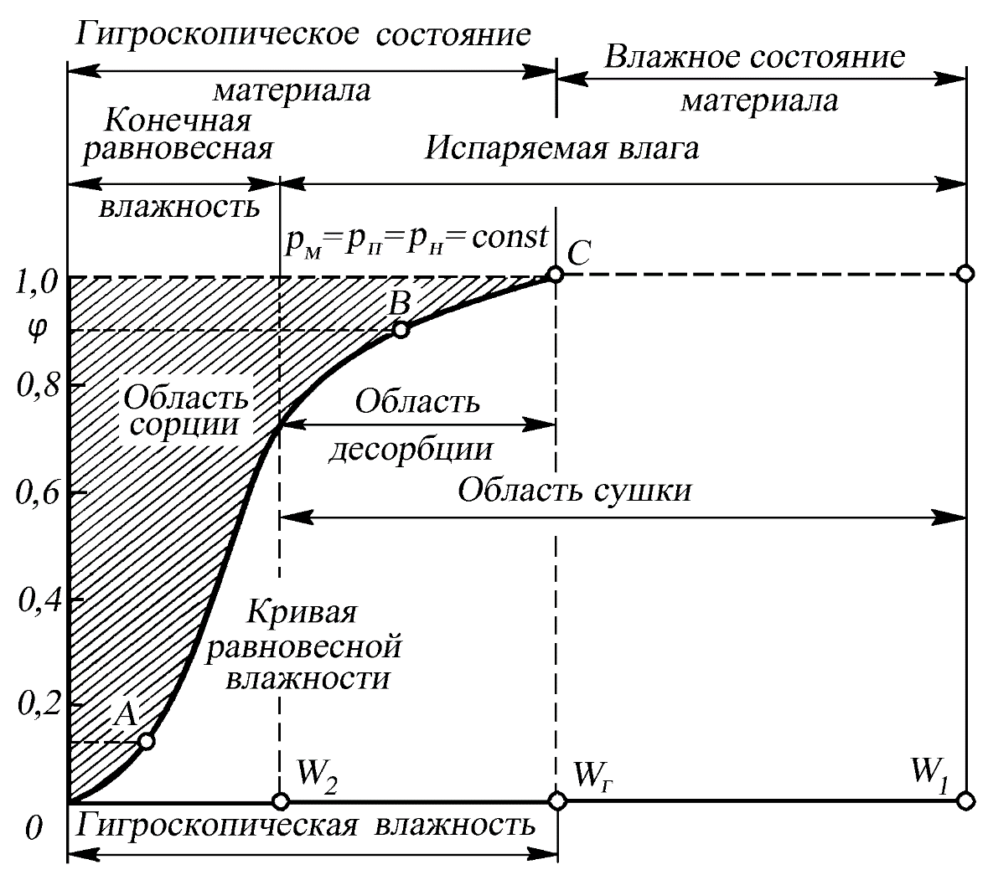
Диаграмма состояния влажного материала

Slide 12
Кривая сушки материала

Slide 13
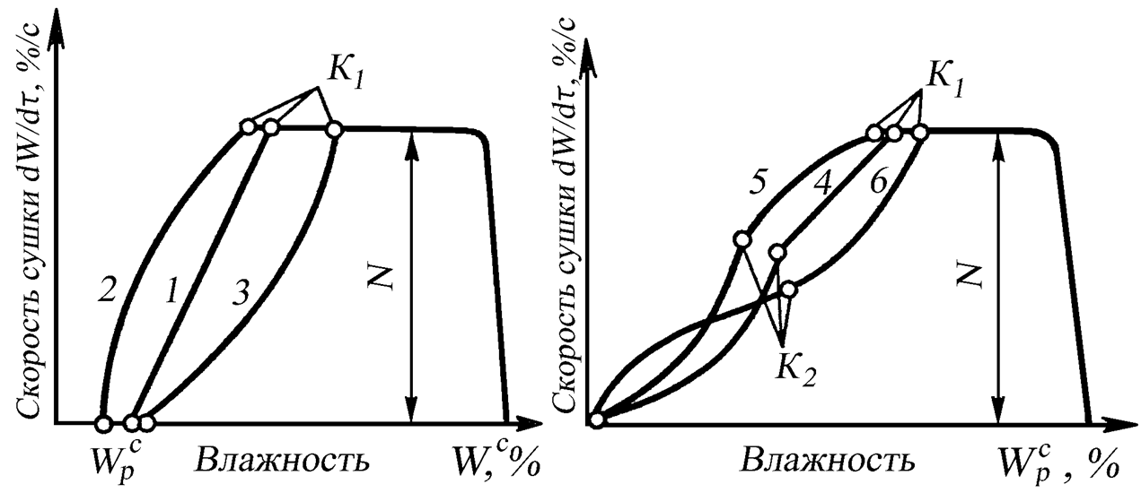
Кривые скорости сушки

Slide 14
Интенсивность испарения влаги
m = W/Fτ
где W – количество влаги
F – поверхность материала
τ– время сушки

Slide 15
Явление влагопроводности
Явление переноса влаги внутри материала
m = -Dм∂С/∂n,
где ∂С/∂n - градиент концентрации влаги

Slide 16
Контактные сушилки

Slide 17
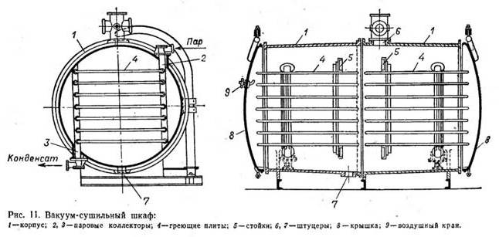
Вакуум-сушильный шкаф

Slide 18
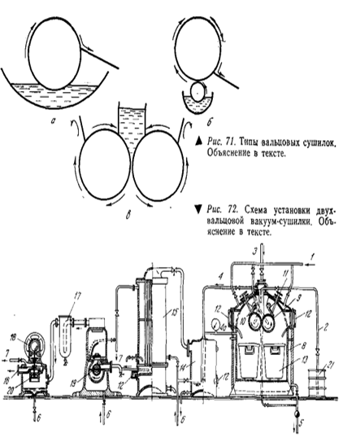
Вальцовые сушилки

Slide 19
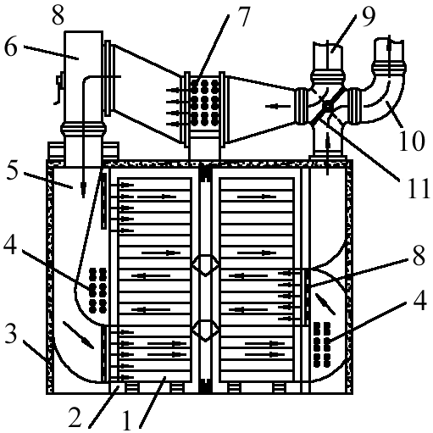
КОНВЕКТИВНЫЕ СУШИЛКИ
1 - вагонетки;
2 - сушильная камера;
3 - корпус;4, 7 - воздухоподогреватели;
5 - воздуховод;
6 - вентилятор;
8 - сетка;
9 - вход воздуха;
10 - выход воздуха;
11 - шибер

Slide 20
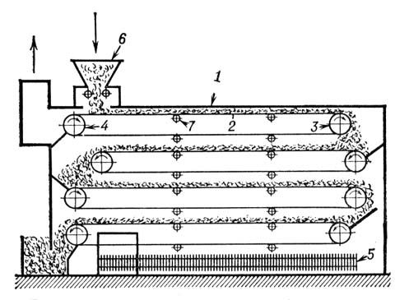
ЛЕНТОЧНАЯ СУШИЛКА
1 — камера сушки; 2 — бесконечная лента;
3— ведущие барабаны; 4 — ведомые барабаны;
5 — калорифер; 6 — питатель; 7 — опорные ролики

Slide 21
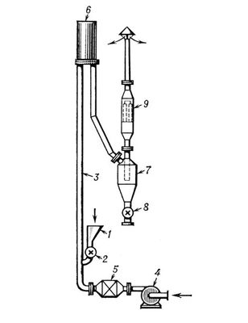
Пневматическая сушилка
1 — бункер;
2 — питатель;
3 — труба;
4 — вентилятор;
5 — калорифер;
6 — сборник-амортизатор;
7 —циклон;
8 — разгрузочное устройство;
9 —фильтр

Slide 22
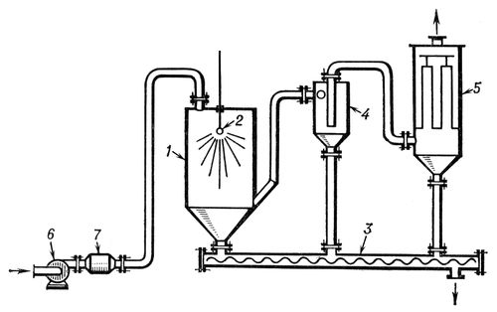
Распылительная сушилка
1 — камера сушки;
2 — форсунка;
3 — шнек для выгрузки высушенного материала;
4 — циклон;
5 — рукавный фильтр;
6 — вентилятор;
7 — калорифер.

Slide 23
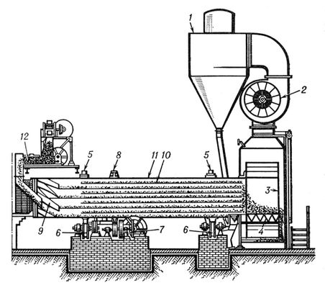
Барабанная сушилка
1 — циклон;
2 — вентилятор;
3 — разгрузочная камера;
4 — шнек;
5 — бандажи;
6 — опорные ролики;
7 — привод;
8 — зубчатый венец;
9 — винтовые лопасти;
10 — внутренняя насадка;
11 — барабан;
12 — питатель.

Slide 24
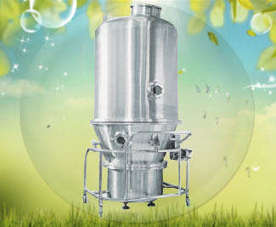
Сушка с псевдоожижением

Slide 25
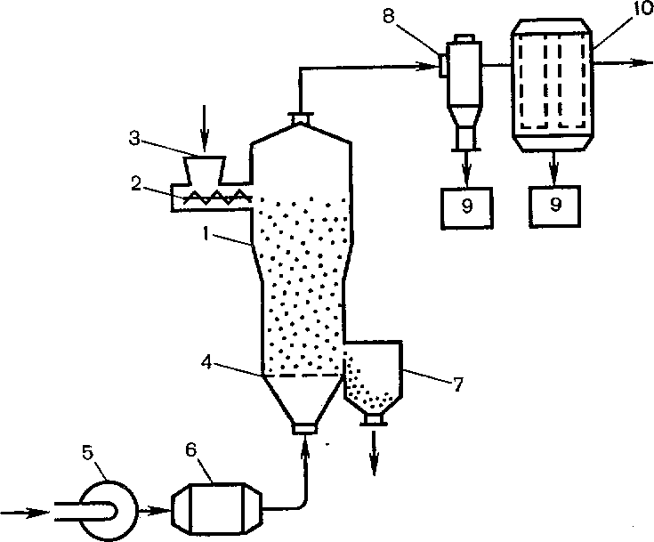
Сушка с псевдоожижением
1.Сушильная камера
2.Шнеком
3.Бункера подается в сушильную
4. Газораспределительная решетка
5.Вентилятор
6. Калорифер
7.Сборник
8. Циклон
9.Сборник
10.Рукавный фильтр

Slide 26
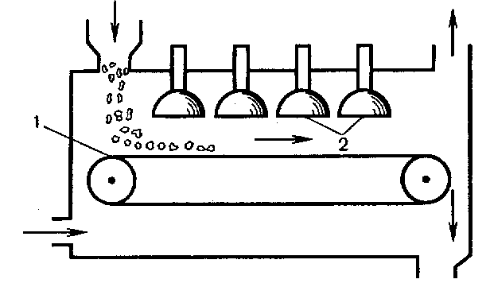
Радиационная сушка
1.Транспортер
2.Лампы с отражателями

Slide 27
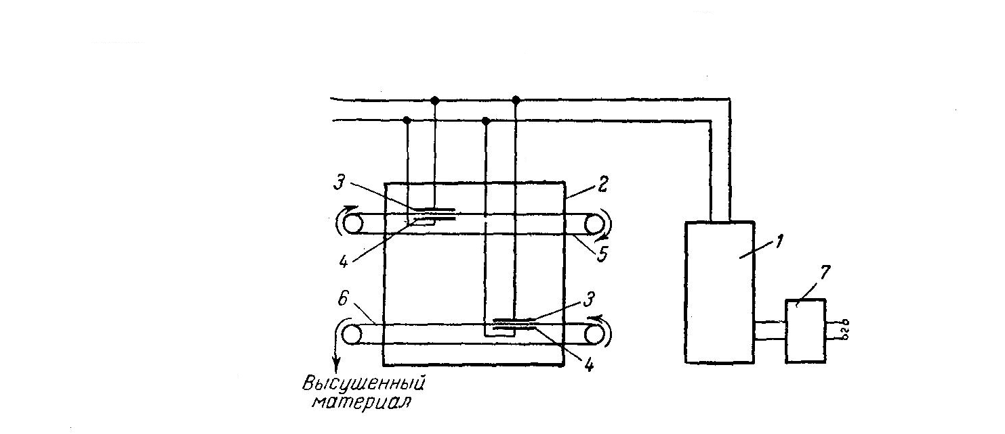
Высокочастотная (диэлектрическая) сушилка
1 - ламповый высокочастотный генератор;
2 - сушильная камера;
3, 4 - пластины конденсаторов;
5,6 – бесконечные ленты, на которых находится высушиваемый материал;
7 – выпрямитель.

Slide 28
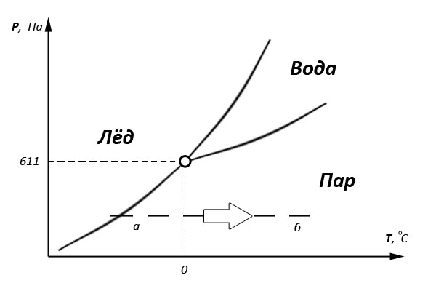
Диаграмма состояния воды в системе Р-Т

Slide 29
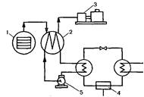
Схема сублимационной сушки
1.Камера
2.Конденсатор
3.Вакуум насос
4.Холодильная установка
5.Циркуляционный насос

